Slide 1
网络面试真题实战
主讲人：林䭽

Slide 2
TCP/IP协议群做了哪些事情？
报文拆分
增加协议头
数据传输
路由和寻址
数据重组

Slide 3
TCP协议为什么是3次握手4次挥手?
客户端
服务端
SYN(同步)
ACK(响应)、SYN
ACK

Slide 4
客户端
服务端
FIN
ACK
FIN
ACK

Slide 5
IPv4和Ipv6的区别
地址不同（Ipv4 32位、Ipv6 128位）-> 地址空间、数目不同
地址分配不同（IPv4资源是稀缺的，分配需要竞争；IPv6可以给每个人分配很多地址）
寻址方式不同：IPv4通过子网掩码计算网络地址；IPv6有固定的计算方式划分网络。
地址解析策略不同（IPv4需要ARP，IPv6通过无状态的邻居发现）
DNS不同（IPv4是A记录，IPv6是AAAA记录）

Slide 6
TCP和UDP的区别
面向流 vs 面向报文
会话 vs 无会话
头（大 vs 小）
TCP保证正确性(可靠性），UDP不保证
UDP实现广播成本低

Slide 7
TCP如何确保数据顺序
为什么需要保证：TCP拆分封包的时候是顺序拆分的，但是包会无序的到达目的地。
方法：利用(SEQ, ACK)编号确定封包的唯一性
方法：利用滑动窗口存放没有排好序的封包，直到窗口中完全有序才发送ACK。如果有包丢失，就会一直不发ACK。 如果窗口大小是4，发送ABCD，如果只有BD到目的地，那么滑动窗口中是_B_D。

Slide 8
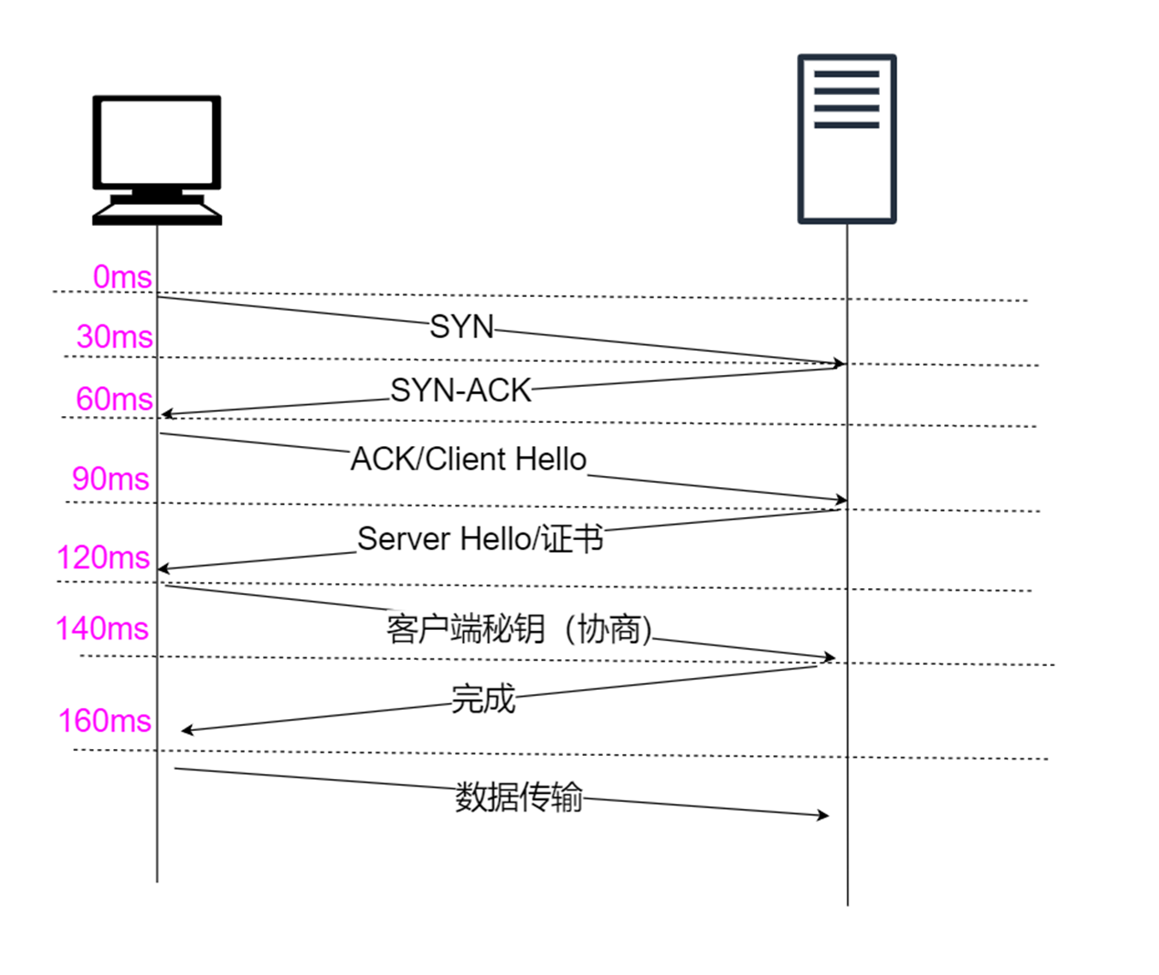
如果网络延迟是30ms，那么Ping一个网站需要多少ms? 如果请求一个HTTPS协议的网站，TTFB至少ms?

Slide 9
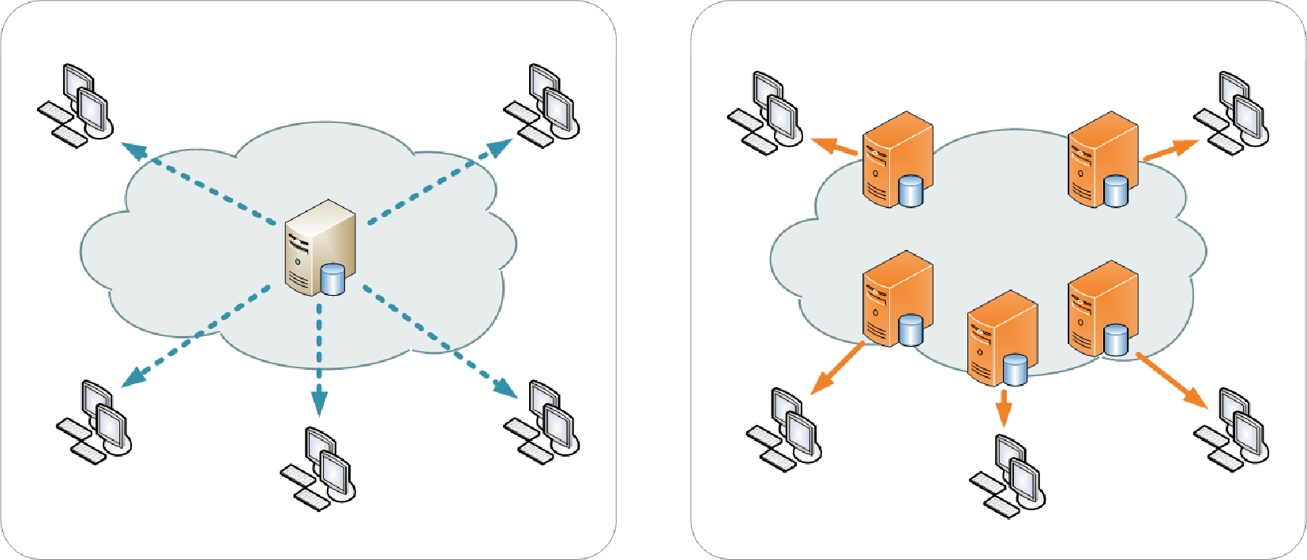
CDN更换图片? 缓存更新？

Slide 10
LRU是什么？
缓存置换：缓存满了后，每次创建新的缓存条目，就会删除旧的缓存条目。
今天
1个月前
12天前
7天前
清理对象(时间上最早的条目)

Slide 11
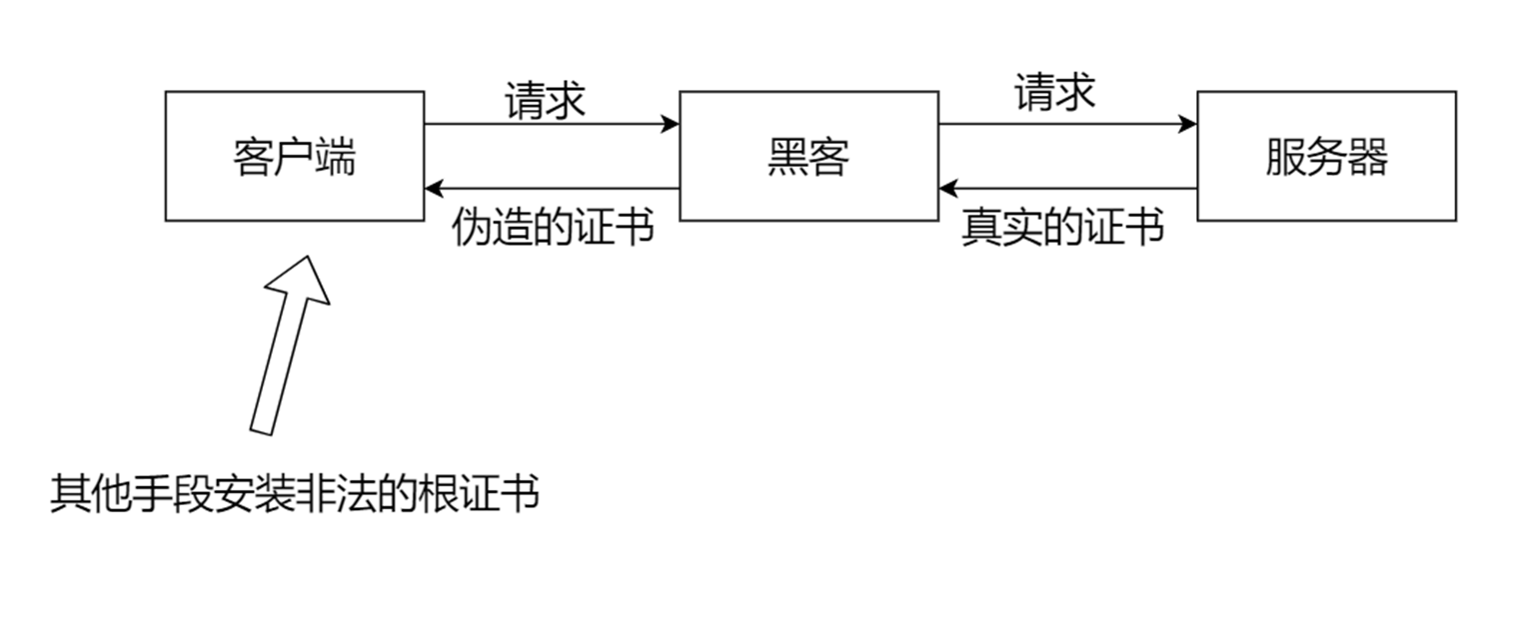
什么是https中间人攻击?

Slide 12
NIO有什么优势？
Reactive模型+非阻塞(减少线程切换）
内核级别拷贝内存到JVM（减少系统调用）
缓冲区增加数据处理的灵活性(clear/flip等操作）
处理I/O场景有明显性能优势

Slide 13
一次DNS查询最快和最慢差距有多大？
最快命中本地浏览器缓存
最慢需要到服务商(ISP）-> Root服务器 -> 顶级域名服务器 -> 权威服务器 链路很长。
DNS是分级缓存策略，每级缓存都非常强大。

Slide 14
HTTP keep-alive和http2.0的多路复用有什么区别？
keep-alive ： 复用TCP连接发送请求，节省了握手时间，本质还是串行。
http2.0 多路复用： 数据被打散成为小块，本质是并行。

Slide 15
强制缓存和协商缓存的区别
强制缓存强制执行，强制缓存不需要再发送请求给服务端。
协商缓存需要发送请求给服务端验数据版本，如果有新版本的数据就需要重新下发数据，如果没有就返回304 Not Modified。
Etag
Last-Modified

Slide 16
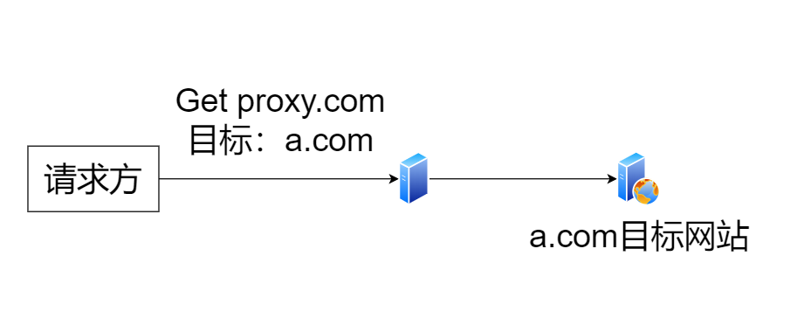
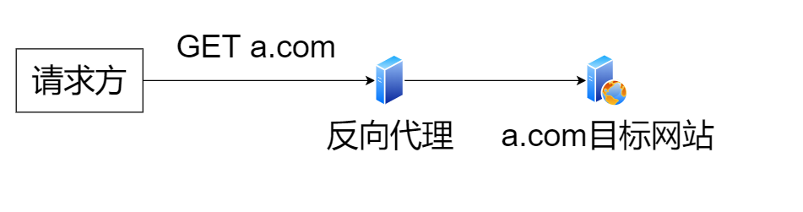
正向代理和反向代理的区别

Slide 17
总结

